Slide 1
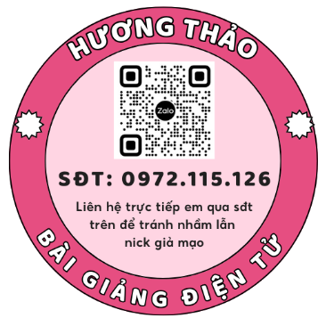
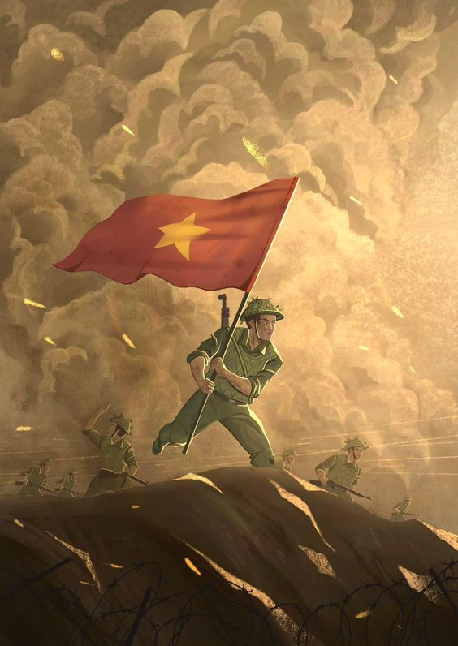



Slide 2



- Sưu tầm một số tư liệu (câu chuyện, văn bản, tranh ảnh..) kể lại được thắng lợi ở một số địa phương lớn Hà Nội, Huế, Sài Gòn….trong Cách mạng Tháng Tám năm 1945.
- Kể lại được một số câu chuyện về Hồ Chí Minh khi hoạt động ở Pác Pó, Tân Trào khi viết và đọc Tuyên ngôc Độc lập, chuyện về Kim Đồng, Võ Nguyên Giáp.

Slide 3








Slide 4
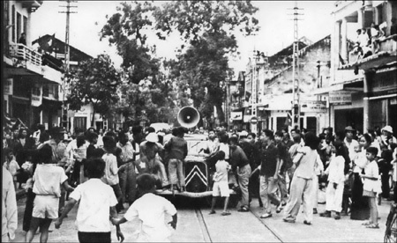
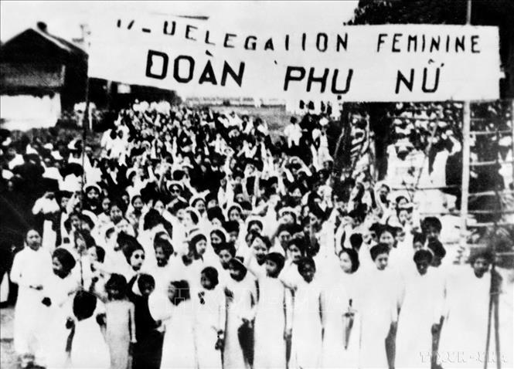
Nhiệm vụ 1: Một số thắng lợi tiêu biểu trong Cách mạng tháng Tám năm 1945.

Slide 5
Sau khi Nhật Bản đầu hàng quân Đồng minh, Đảng và Bác Hồ đã kêu gọi toàn dân đứng lên Tổng khởi nghĩa giành chính quyền trong cả nước.

Slide 6
Quân dân chiếm được các cơ quan đầu não của địch: Phủ Khâm sai, Tòa Thị chính...
Chính quyền cách mạng ra mắt nhân dân.
Một số thắng lợi tiêu biểu
Tỏa đi chiếm các công sở.
Cuối tháng 8-1945, Tổng khởi nghĩa giành thắng lợi trên toàn quốc.

Slide 7
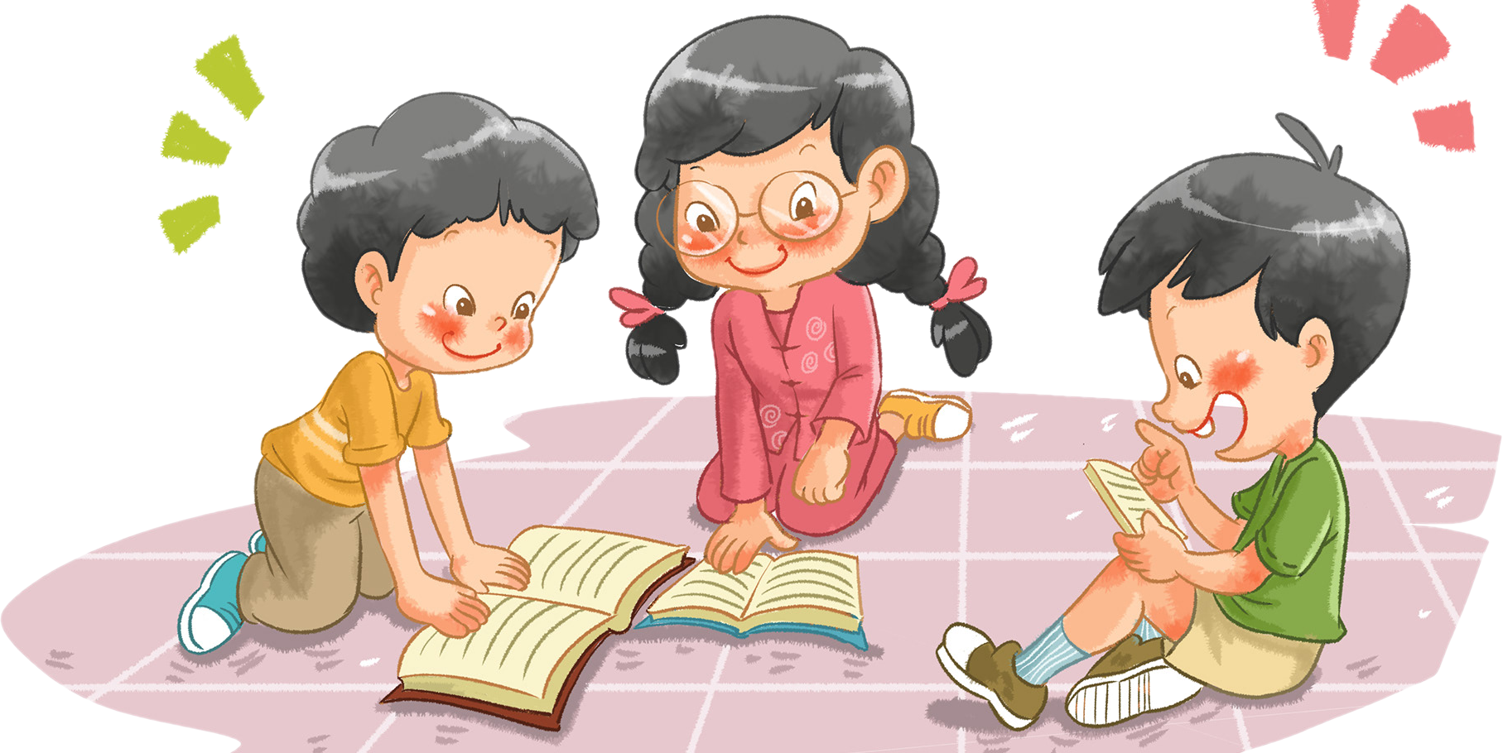
Kể lại một sự kiện diễn ra trong Cách mạng tháng Tám ở Hà Nội.

Slide 8

Thi vẽ tranh ngày tổng khởi nghĩa giành chính quyền Cách mạng Tháng Tám trong cả nước.

